Slide 1

Water & energie

Slide 2
Planning voor deze periode
Week | Inhoud
1 | Aftrap
2 | Energie- en Gebiedscoöperaties
3 | Collectieve energiesystemen
4 | Warmtenetten
5 | Kleinschalige vergisting
6 | Postcoderoosregeling
7 | Kleinschalige collectieve afvalwaterzuivering (helofyten)
8 | Herhaling & excursie (helofyten)
9 | Geen lessen - toetsen
10 | Geen lessen i.v.m. herkansingen

Slide 3






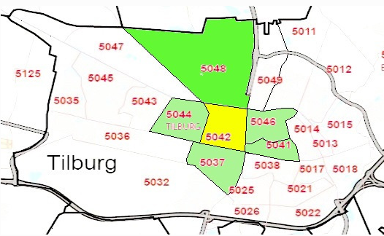

2021 DCV 4 WE Postcoderoos
Leerdoelen
Na het maken van dit leerarrangement :
Kun je een duidelijke beschrijving geven van de postcoderoosregeling en de voorwaarden die hieraan verbonden zijn.
Kun je een postcoderoosregeling uit jouw buurt beschrijven en een schets maken van het postcoderoosgebied.
Samenwerken
Plaats je product op het platform en vraag om feedback.
Bekijk leerproducten van anderen in hun portfolio en geef feedback.
Versie 1 26-03-2021
Versie 2 02-04-2021
Leerproduct
Een verslag met daarin:
  Een beschrijving van de postcoderoosregeling
  Een overzicht van de randvoorwaarden waaraan voldaan moet worden
  Een beschrijving van een voorbeeld bij jou in de buurt wat gebruik maakt van postcoderoosregeling
  Een afbeelding van de betreffende postcoderoos en een overzicht van het aantal inwoners van de postcoderoos
Bijeenkomsten
Expert lessen WE
Bronnen
https://www.hieropgewekt.nl/kennisdossiers/postcoderoosregeling-financiele-aspecten
https://www.cbs.nl/
Leerpad
Onderzoek wat de postcoderoosregeling inhoud
Geef een uitgebreide beschrijving van een postcoderoosregeling bij jou uit de buurt (omvang, aantal deelnemers, financiën, ligging enz.)
Geef in een afbeelding weer welke postcode gebieden het betreft
Maak een analyse van het gebied, is het stedelijk/landelijk, hoeveel inwoners zijn er in de afzonderlijke postcodes, enz.
Maak een helder en uitvoerig verslag van je bevindingen

Slide 4
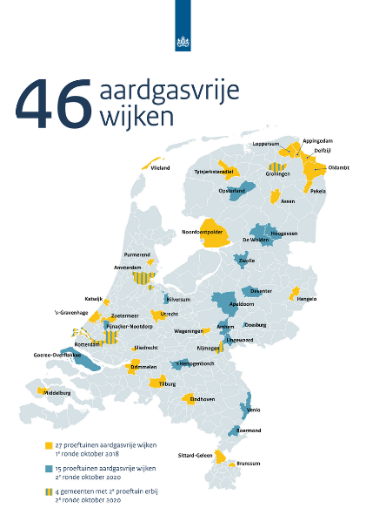
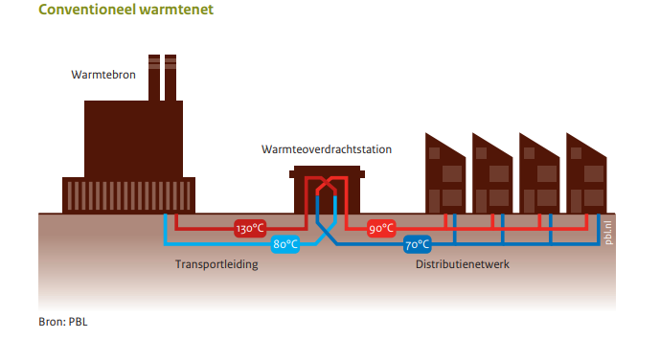
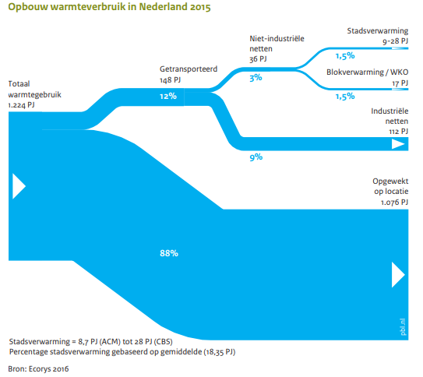
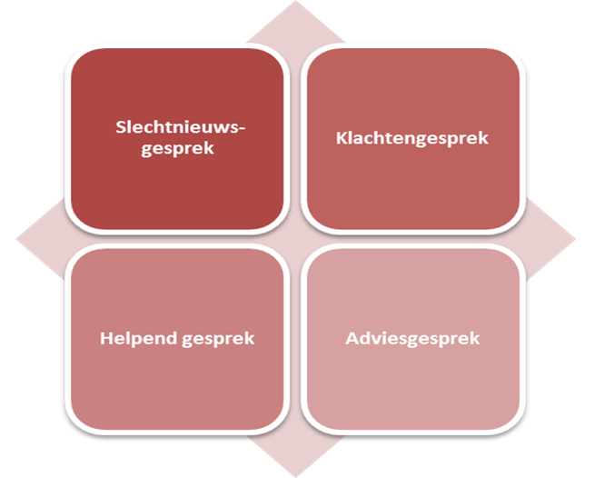
Vorige week..
Stadwarmte
  Je kan uitleggen wat stadswarmte inhoud
  Voorbeelden benoemen van locaties met stadwarmte(net)
Warmtenet
  Je kan uitleggen wat warmtenet inhoud
  Je kan een voorbeeld benoemen
  Warmteverbruik in Nederland
  Transport- en distributienetwerk
  Open en gesloten warmtenetten
  Energiebronnen van warmtenetten
Gesprekstechnieken

Slide 5
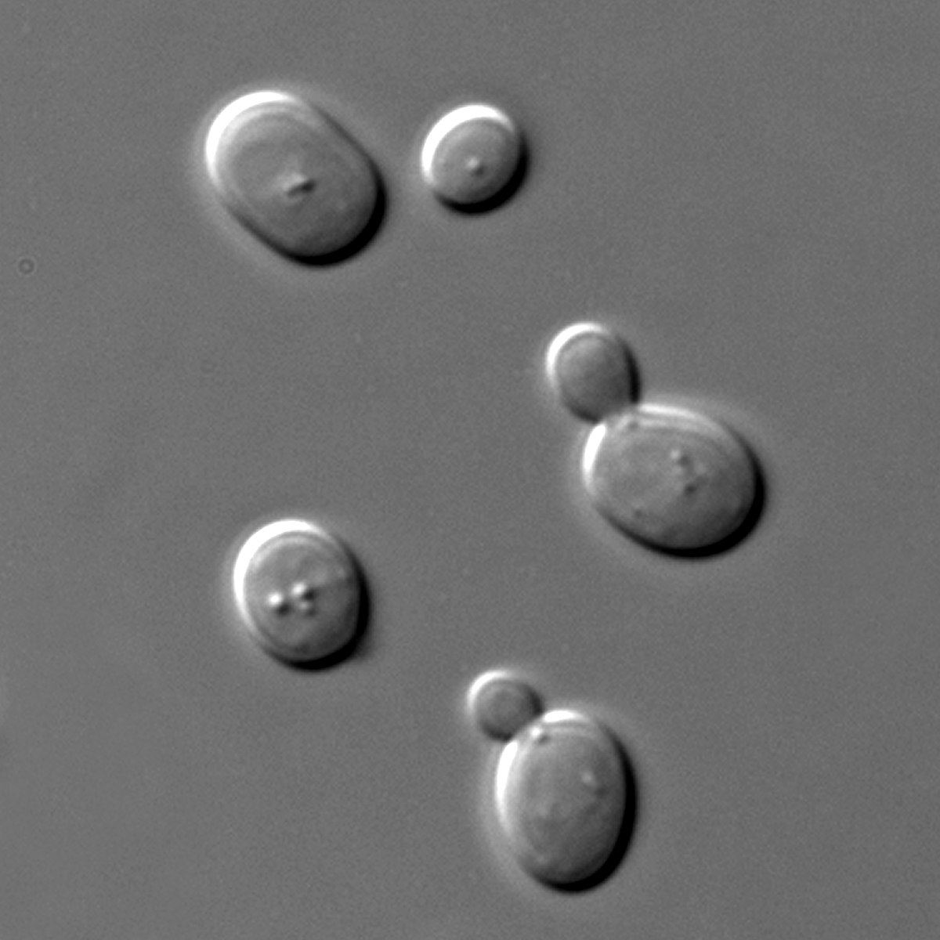
Vandaag
Vergisting
  Welke processen vinden er plaats bij een vergisting
  Je weet het verschil tussen natte en droge vergisting
  Je weet wat een mesofiele vergisting is
  Je weet wat een thermofiele vergisting is
  Je weet wat biogas is en waaruit het bestaat
  Je weet wat een digistaat is en wat je hiermee kunt

Slide 6
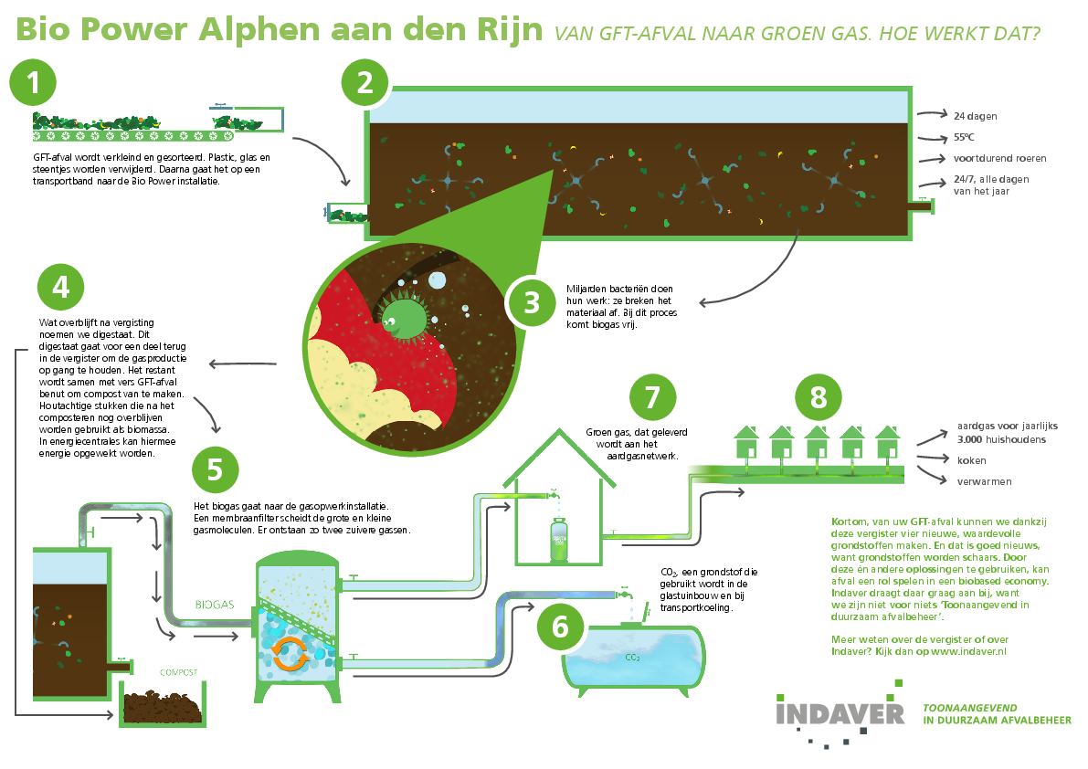
Vergisting
Vergisting is het door micro-orgamisme omzetten van mest naar methaan.
Dit gebeurd zonder zuurstof (anearoob). De koolydraten worden omgezet naar naar methaan.
Alles wat over blijft noemt men het digistaat
Notes:
Vergisten is een methode om organisch materiaal te verkleinen. Bij het vergisten ontstaat afvalgas wat gebruikt kan worden voor energieopwekking.
Organisch materiaal kan worden vergist, zoals het zuiveringsslib uit de biologische afvalwaterzuivering. In de vergistingsinstallatie wordt organisch materiaal omgezet in methaan, biogas.
Als de biomassa is omgezet in biogas blijft er over, het digestaat. Dit digestaat bestaat uit resten kunststoffen, vezels en metalen. Er kan nog een deel organisch materiaal aanwezig zijn. Het digestaat is een droog, korrelig materiaal.
Met het biogas kan energie teruggewonnen worden door verbranding in een gasmotor. Een vergistingsinstallatie is een installatie onder verhoogde druk. Daarom zijn er veiligheidsmaatregelen nodig, vanuit het Warenwetbesluit drukapparatuur. Dit besluit is rechtstreeks werkend. Dit betekent dat er geen voorwaarden worden opgenomen in de omgevingsvergunning milieu.

Slide 7
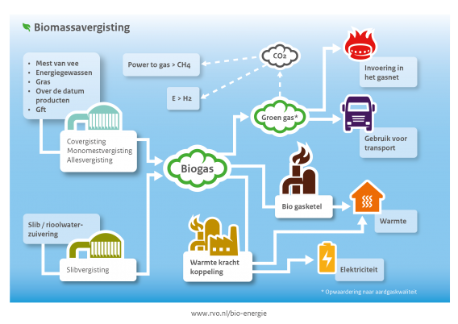
Biomassavergisting
Vergisting
Natte biomassa (drogestofgehalte 15 – 20%)
Droogvergisting (drogestofgehalte van 20 – 40%)
Bronnen:
Dierlijk mest
Industriële restproducten
Energiegewassen
Gft-restproducten
Slib AWZI(afval) en RWZI(riool)
Grassen
Notes:
Vergisting en vergassing zijn methoden waarmee u hernieuwbaar gas kunt produceren. In Nederland komt vergisting vaker voor dan vergassing.
Door vergisting van biomassa ontstaat biogas. Bij vergassing komt productgas vrij, ook wel syn- of synthesegas genoemd
Vergisting
Meestal gaat het bij vergisting om natte verpompbare biomassa (drogestofgehalte 15-20%). Een opkomende techniek is die van de droogvergisting. Dit is het vergisten van stapelbaar organisch materiaal met een hoger drogestofgehalte (20-40%). Denk hierbij aan grassen en groente-, fruit- en tuinafval (gft).
Vergisting levert een bijdrage aan het klimaatbeleid. Het dringt de overige broeikasgasuitstoot terug. Bijvoorbeeld wanneer dagverse mest wordt vergist. Zo wordt methaanuitstoot uit mestopslag voorkomen.
De afgelopen jaren nam het aantal vergisters flink toe, waarbij er steeds meer laagwaardige reststromen worden gebruikt. De inzet van laagwaardige reststromen is positief, omdat deze vaak geen andere toepassing kennen dan opwekking van bio-energie.

Slide 8
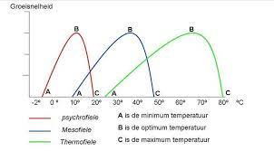
Mesofiele of thermofiele vergisting
Mesofiel betekend:
“Middelmatige liefhebben”
Thermofiel betekend:
“Warmteminnend”
Notes:
Mesofiel (samengesteld uit de Oudgriekse woorden μέσος/mésos „midden“ en φίλος/phílos „liefhebbend“) betekent letterlijk "het middelmatige liefhebben". De term wordt vooral in de microbiologie en de plantkunde toegepast.

Slide 9
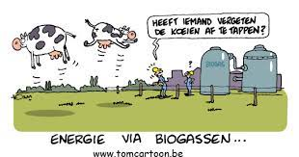
Biogas
Vergisting en vergassing zijn natuurlijke afbraakprocessen. Daarbij ontstaat biogas, bestaande uit:
60-65% methaan (CH₄)
33-38% koolstofdioxide (CO₂)
waterstofsulfide (H₂S)
ammoniak (NH₃)
sporenelementen
Notes:
Vergisting en vergassing zijn natuurlijke afbraakprocessen. Daarbij ontstaat biogas, bestaande uit:
60-65% methaan (CH₄)
33-38% koolstofdioxide (CO₂)
waterstofsulfide (H₂S)
ammoniak (NH₃)
sporenelementen

Slide 10
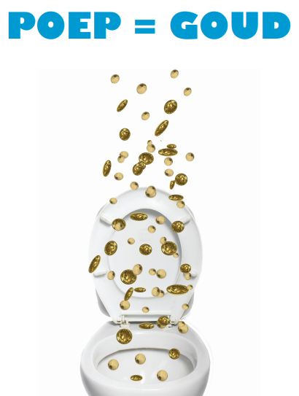

Slide 11
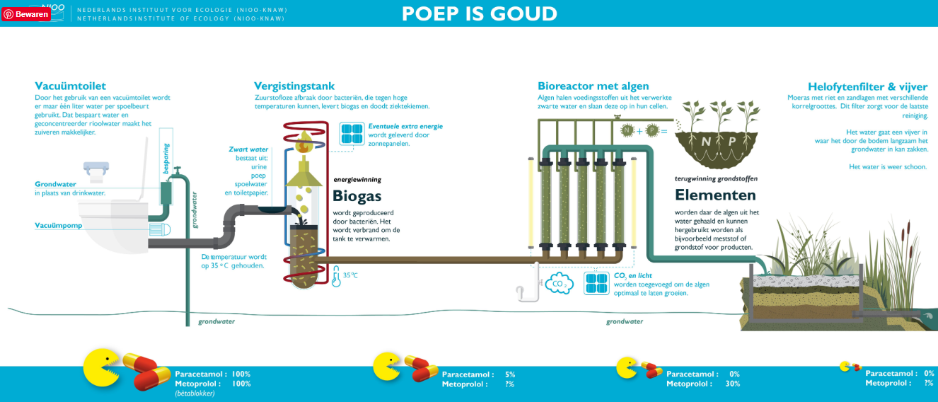
Poep is goud
Notes:
Natuur als business partner
Met de hulp van algen halen we in een experiment in het NIOO-gebouw waardevolle stoffen zoals fosfaten uit poep en plas. Zo bouwen we een klein 'ecosysteem' dat het goud weer terugwint en het water zuivert - zelfs van medicijnresten. Het water wordt dan weer zo schoon dat het terug de natuur in kan. De natuur als business partner!
Hoe?
Bij dit project werkt het NIOO samen met allerlei partners uit het onderzoek, het bedrijfsleven en bij de overheid. Het experimentele onderdeel met de algenbioreactor is genomineerd voor de Nationale Iconen 2016. Hoe gaat het precies in zijn werk? Bekijk de infographic, de filmpjes en de nieuwsberichten hieronder.

Slide 12
Poep is goud

Slide 13
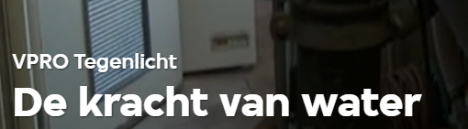
https://www.vpro.nl/programmas/tegenlicht/kijk/afleveringen/2013-2014/de-kracht-van-water.html

Slide 14
Opdracht factsheet vergisting
Maak een ‘factsheet’ over vergisting.
  Geef antwoord op de volgende vragen:
    Welke processen vinden plaats bij een vergisting?
    Wat is natte en droge vergisting?
    Wat is mesofiele en thermofiele vergisting?
    Waar bestaat biogas uit?
    Wat is digistaat en wat kun je er mee?
  Zorg dat het geheel een logisch verhaal is en verrijkt is verhelderende afbeeldingen!
Mail je factsheet voor de volgende les mailen naar:
gru@helicon.nl
Bronnen: Ga zelf op zoek naar bronnen en gebruik bestaande bronnen op wikiwijs

Slide 15
2021 DCV 4 WE Postcoderoos
Leerdoelen
Na het maken van dit leerarrangement :
Kun je een duidelijke beschrijving geven van de postcoderoosregeling en de voorwaarden die hieraan verbonden zijn.
Kun je een postcoderoosregeling uit jouw buurt beschrijven en een schets maken van het postcoderoosgebied.
Samenwerken
Plaats je product op het platform en vraag om feedback.
Bekijk leerproducten van anderen in hun portfolio en geef feedback.
Versie 1 26-03-2021
Versie 2 02-04-2021
Leerproduct
Een verslag met daarin:
  Een beschrijving van de postcoderoosregeling
  Een overzicht van de randvoorwaarden waaraan voldaan moet worden
  Een beschrijving van een voorbeeld bij jou in de buurt wat gebruik maakt van postcoderoosregeling
  Een afbeelding van de betreffende postcoderoos en een overzicht van het aantal inwoners van de postcoderoos
Bijeenkomsten
Expert lessen WE
Bronnen
https://www.hieropgewekt.nl/kennisdossiers/postcoderoosregeling-financiele-aspecten
https://www.cbs.nl/
Leerpad
Onderzoek wat de postcoderoosregeling inhoud
Geef een uitgebreide beschrijving van een postcoderoosregeling bij jou uit de buurt (omvang, aantal deelnemers, financiën, ligging enz.)
Geef in een afbeelding weer welke postcode gebieden het betreft
Maak een analyse van het gebied, is het stedelijk/landelijk, hoeveel inwoners zijn er in de afzonderlijke postcodes, enz.
Maak een helder en uitvoerig verslag van je bevindingen

